Slide 1


Softly, Deftly, Scrolls Unfurl Their Splendor:
Rolling Flexible Surfaces for Wideband Wireless
Author: Ruichun Ma, R. Ivan Zelaya, Wenjun Hu
Yale University
ACM MobiCom ‘23
Reporter：康力天

Slide 2
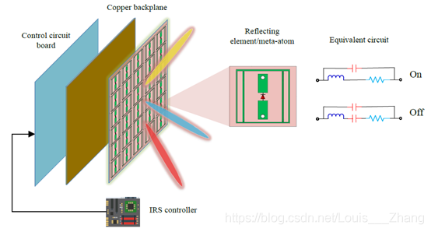

概念简介
Meta-Surface
本质上是一种金属表面，超表面的设计多种多样，这里展示的是一种常见的反射表面的设计。反射表面具有反射、透过特定信号的能力。

Slide 3

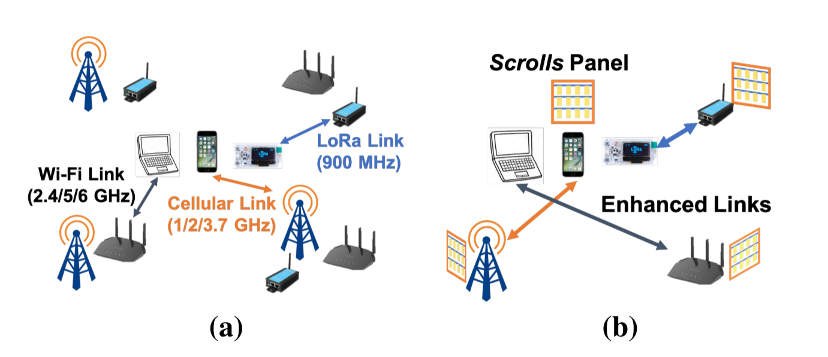
研究背景与相关工作
无线物联网设备的增长和多样性：无线IoT设备的数量在过去几年中呈指数级增长。
现有覆盖解决方案的局限性：现有的无线覆盖解决方案依赖于复杂的硬件设计和密集的接入节点部署，即使对于单一标准和频率也是如此。
标准无关的多频率覆盖增强需求：现有的解决方案无法提供标准无关的多频率覆盖增强，无法在不同标准的设备之间共享。

Slide 4

本文的主要工作和贡献
提出了Scrolls系统，并通过以下方法进行设计和验证：
硬件设计: Scrolls由多层可滚动的柔性铜带组成，每片铜带的长度可以通过机械滚动调节，以匹配不同的工作频率。具体参数包括铜带宽度6mm，间距3cm，完全展开长度16cm。
控制算法: 提出了一种基于RSSI反馈的滚动组扫描算法，用于确定每个铜带的最佳展开长度。该算法通过贪婪搜索和组测试来加速搜索过程，并使用配置缓存来提高效率。
仿真验证: 使用HFSS软件模拟了不同设计的智能表面行为，验证了频率可调表面的优势。仿真结果表明，频率可调表面在支持多频率时所需的硬件元素数量显著减少。

Slide 5
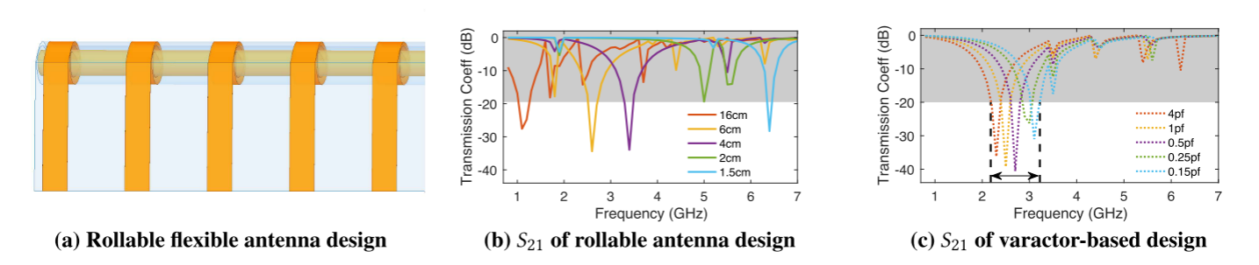

Scrolls设计
硬件设计：Scrolls由许多排可卷曲的薄塑料薄膜组成，每片薄膜上都附着有柔性铜带。当薄膜卷曲到不同长度时，铜带作为天线反射相应频率的信号。通过机械滚动驱动实现频率调谐。
控制算法：Scrolls的面板接收来自附近控制器/接入点的命令以设置卷曲长度。控制算法通过探测搜索空间来确定展开的铜带长度，以增强链路。基本算法通过枚举所有可能的卷曲长度来找到最佳配置，并使用组扫描算法加速搜索过程。
频率调谐范围：Scrolls的设计支持从900 MHz到超过6 GHz的连续频率调谐范围，使用HFSS进行仿真验证。与基于变压器的方案相比，Scrolls具有更宽的调谐范围和更低的硬件复杂度。

Slide 6
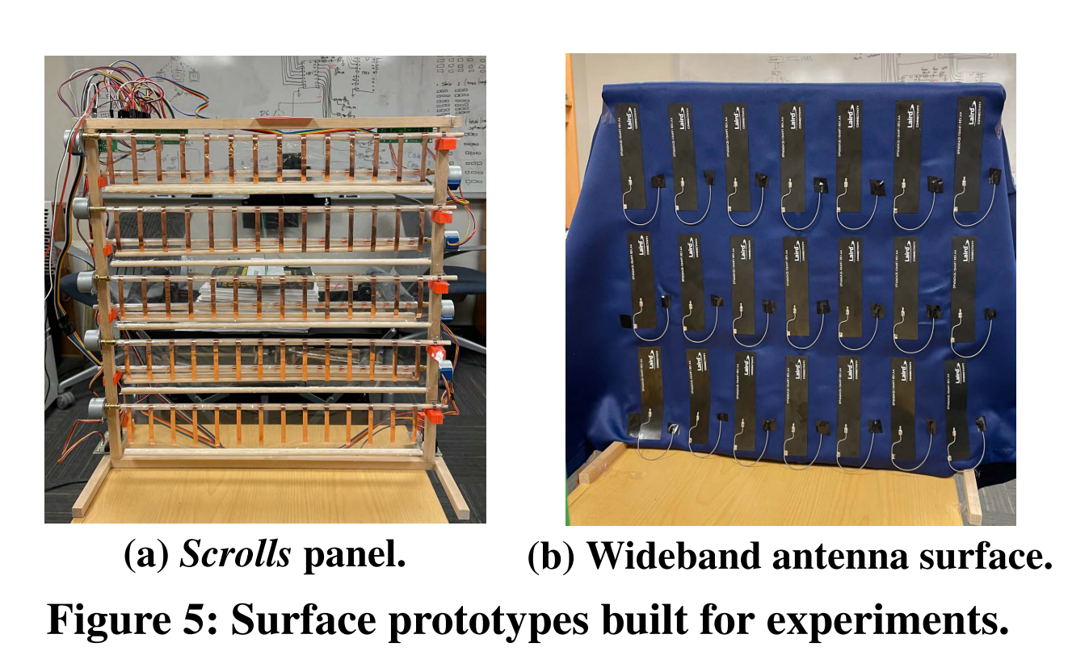
实验设计
无线链路：915 MHz LoRa链路、2.4 GHz Wi-Fi链路、3.7 GHz和5 GHz的Wi-Fi和蜂窝链路

Slide 7
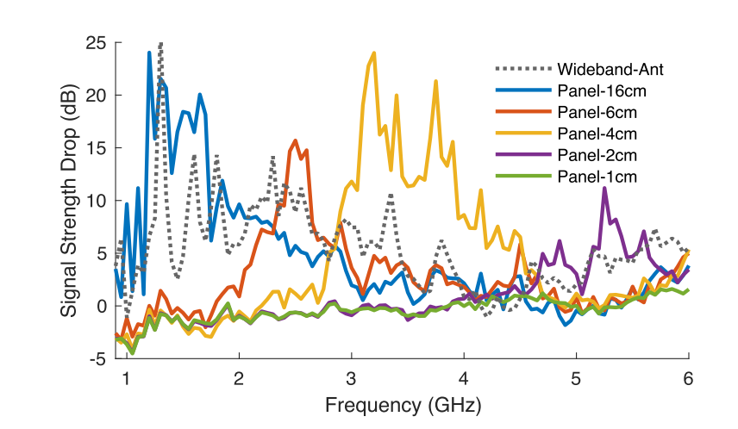
实验设计

Slide 8
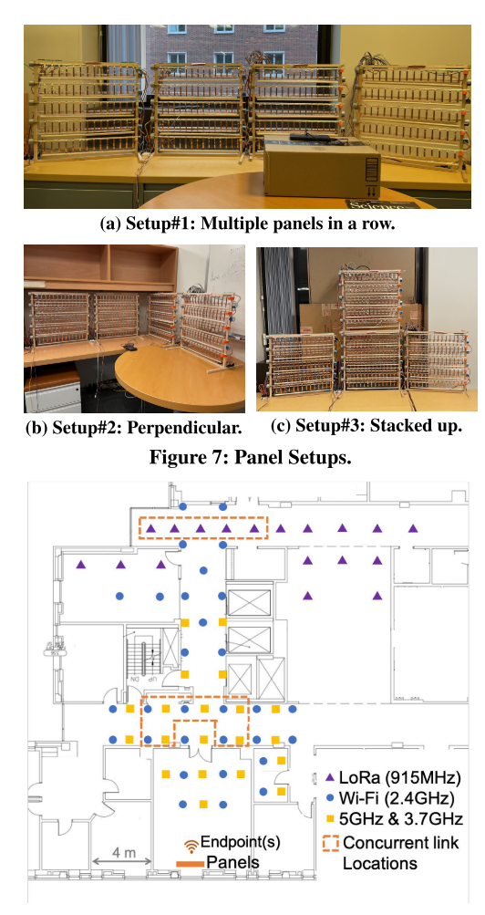
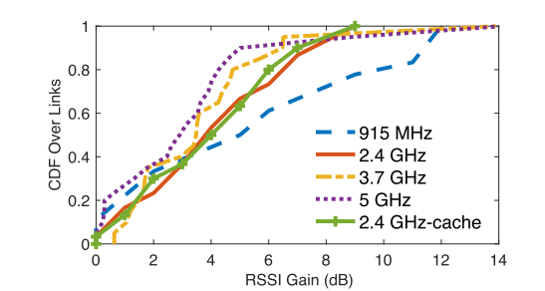
实验设计

Slide 9
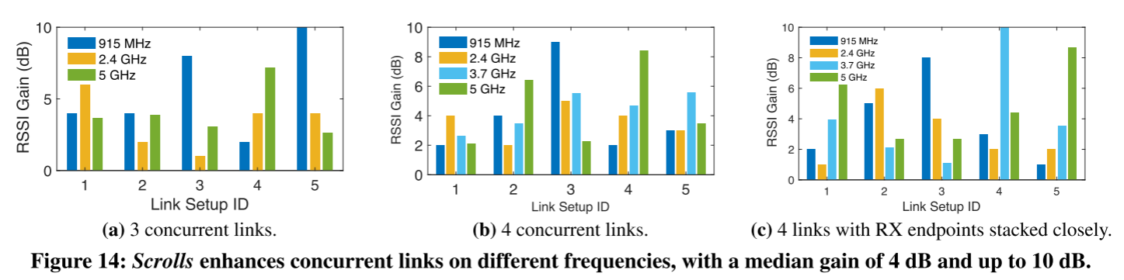
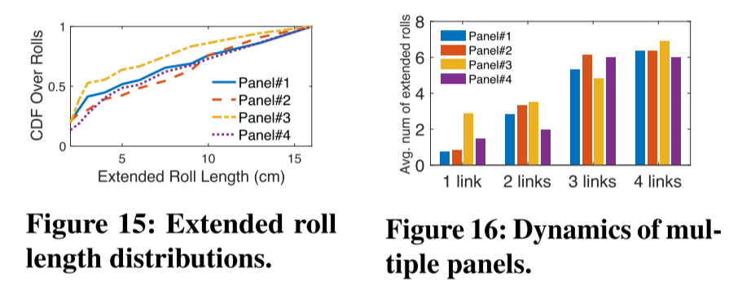
实验设计

Slide 10
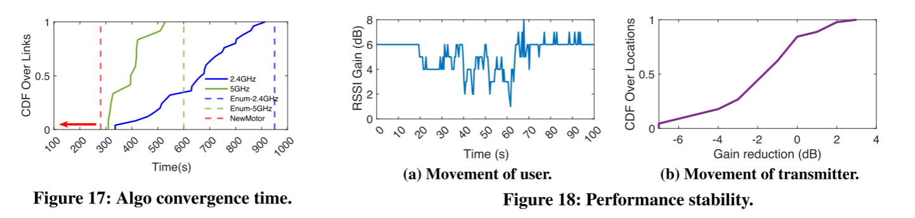
实验设计
控制算法性能：组扫描算法相比穷举枚举方法提供了30%到3倍的加速。滚动 速度是收敛时间的主要因素，使用更快的电机可以进一步提高速度。
稳定性：Scrolls对环境波动具有鲁棒性，在人员移动或物体移动的情况下，RSSI增益变化不大。

Slide 11
感悟与收获
目前我的工作主要是从网络角度提出理想的通讯框架和模型。存在以下三个问题： 1、对于超表面框架的构建缺少一个实际理论的支撑
2、仿真的过程缺少可靠的平台（可以采用文中如HFSS类的仿真平台）
3、框架可行性验证缺失

